Slide 1
Ускорение Unet Inference
Авторы
Тюменцева Ирина
Никитюк Илья
Потапенко Антон

Slide 2
Содержание
01
04
02
05
03
Baseline
Quantization
Torch compile
Pruning
TVM

Slide 3

01
Baseline

Slide 4
Baseline
Task parameters
Model parameters
Encoder: ResNet101
Pretrain encoder dataset: ImageNet
Model parameters: 51 524 833
Train decoder dataset: COCO
Dataset size: ~ 123 000 images
Number of classes: 81
dtype: bfloat16
Loss: CrossEntropyLoss
Optimizer: AdamW
Learning rate: 10e-3 + scheduler
Epochs: 20

Slide 5
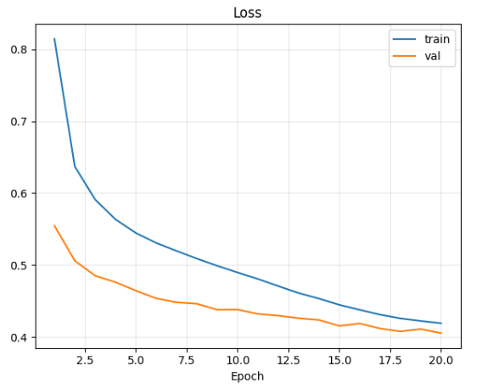
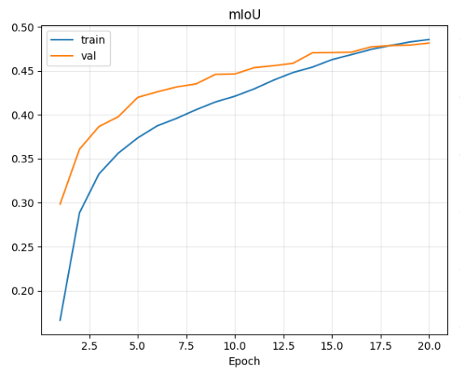
Loss function
Main metric

Slide 6
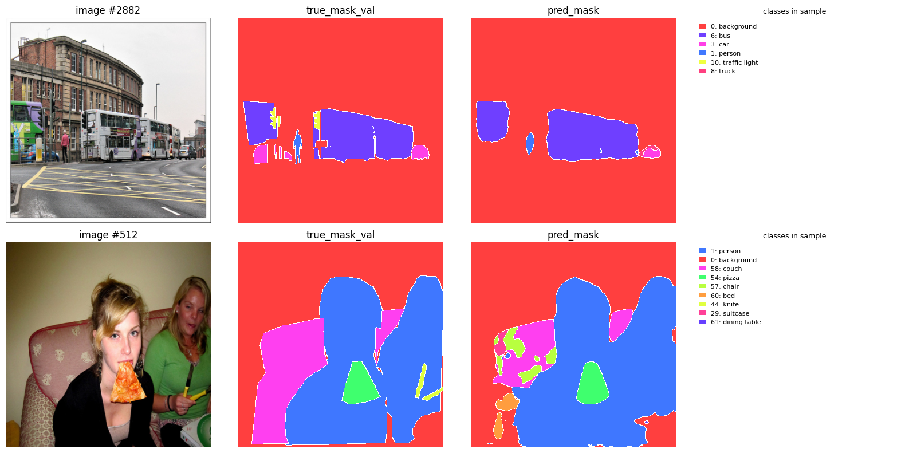

Slide 7

02
Torch Compile

Slide 8
Torch.compile
Что было сделано
baseline модель FP16/BF16 и сравниваем с torch.compile
torch.compile запущена в 2 режимах:
default
max-autotune
Были оценены основные параметры inference:
Latency
throughput with batch sizes: 1, 2, 4, 8, 16, 32, 64
Качество модели было оценено метрикой mIoU

Slide 9
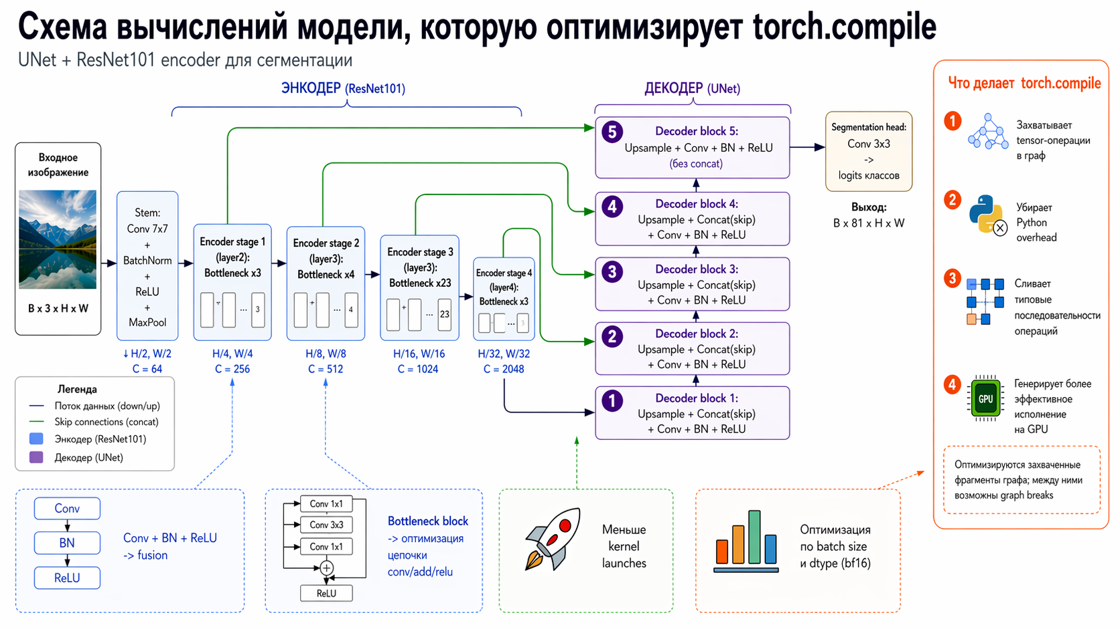

Slide 10
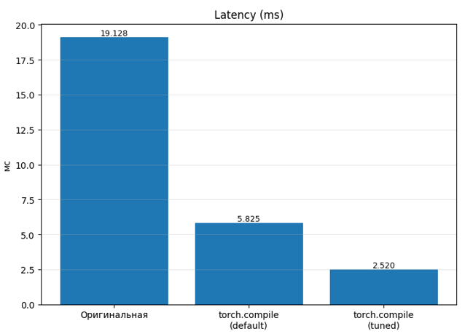
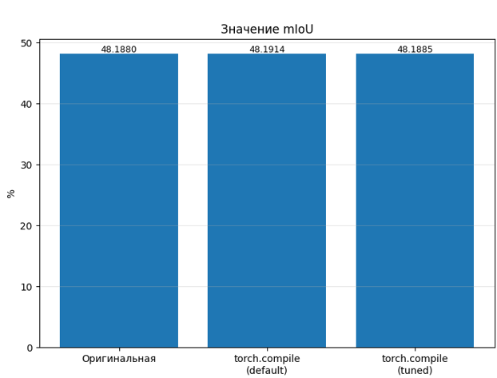
Latency
Main metric

Slide 11
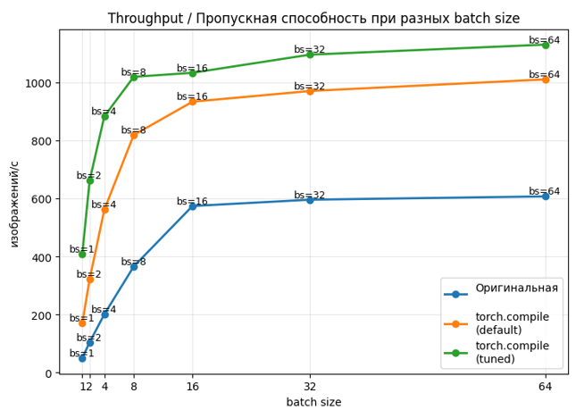
Baseline & Torch compile Throughput

Slide 12

03
Open Machine Learning Compiler Framework (TVM)

Slide 13
TVM
Что было сделано
baseline модель в BF16 и сравниваем с TVM
Pipeline:
torch.export -> TVM Relax -> CUDA build -> VM runtime
Были оценены основные параметры inference:
Latency
throughput with batch sizes: 1, 2, 4, 8, 16, 32, 64
Качество модели было оценено метрикой mIoU

Slide 14
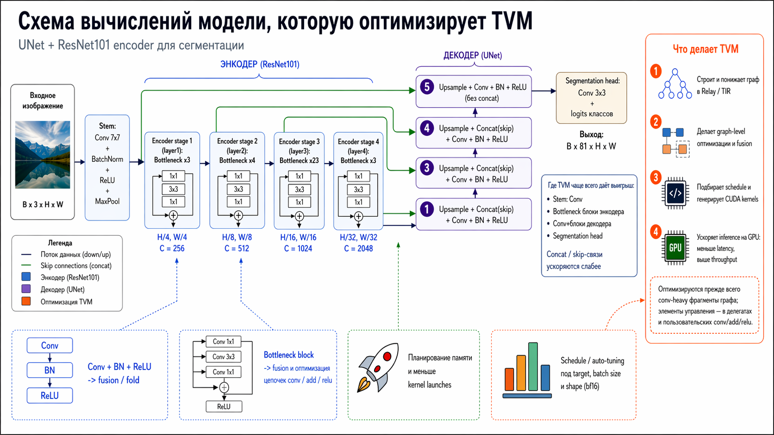

Slide 15
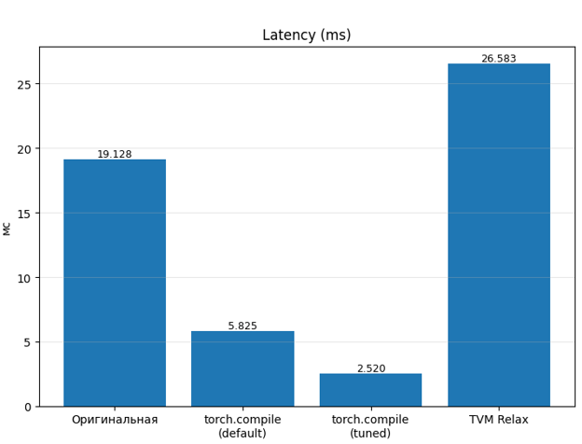
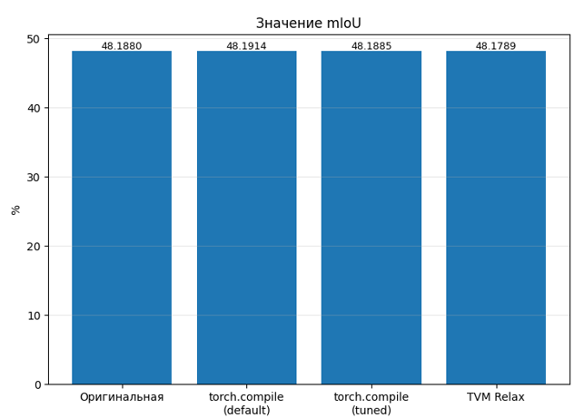
Latency
Main metric

Slide 16
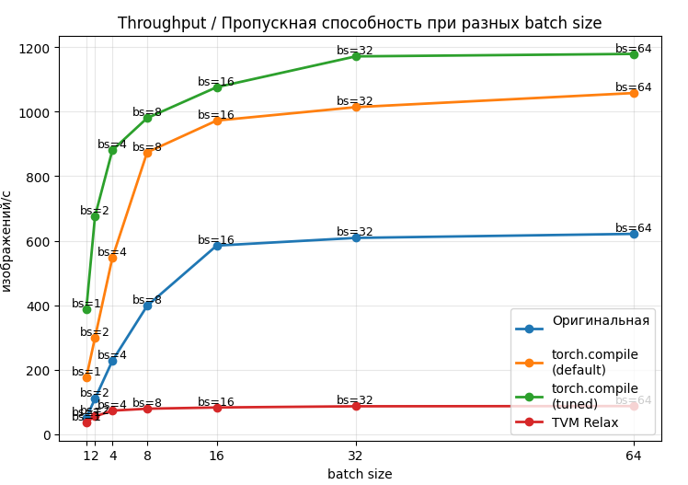
Baseline & Torch compile & TVM Throughput

Slide 17
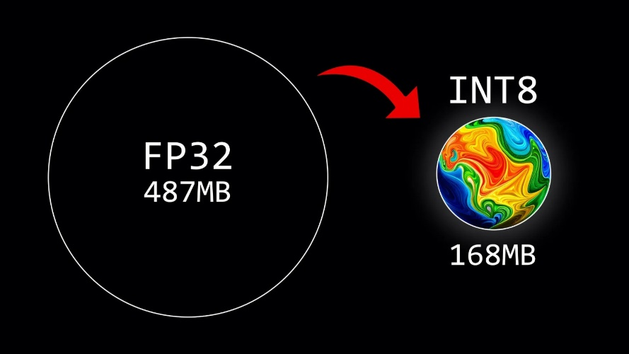
04
Quantization

Slide 18
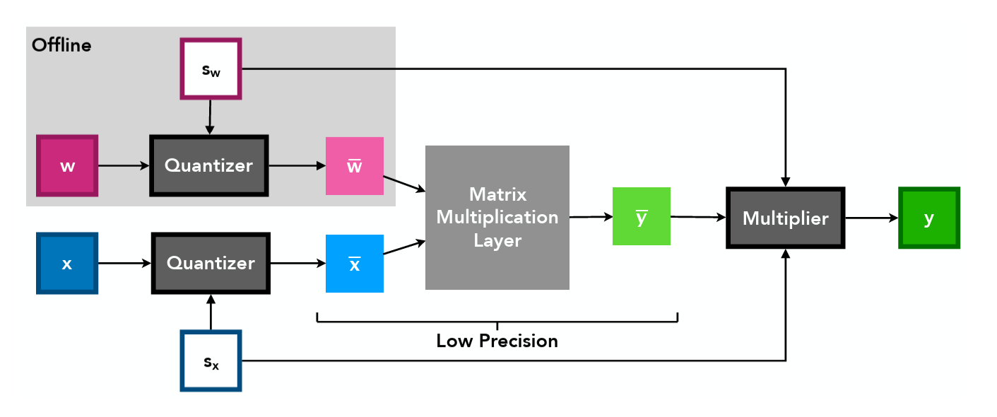
Learned Step Size Quantization
Обучение свёрточных слоёв в 8 bit
Инференс c torch.nn.functional.conv2d
Инференс с Triton-ядром

Slide 19
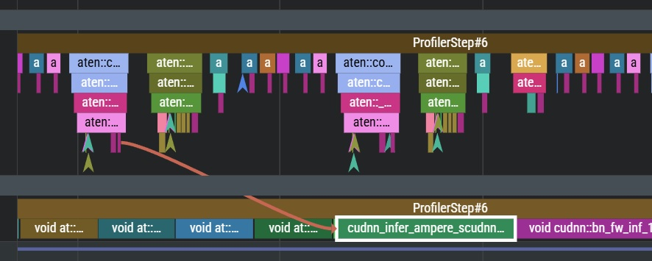
Inference c F.conv2 (fp16)

Slide 20
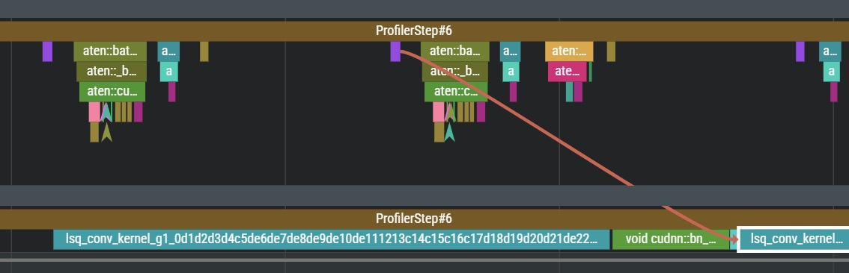
Inference Triton-kernel (int8)

Slide 21
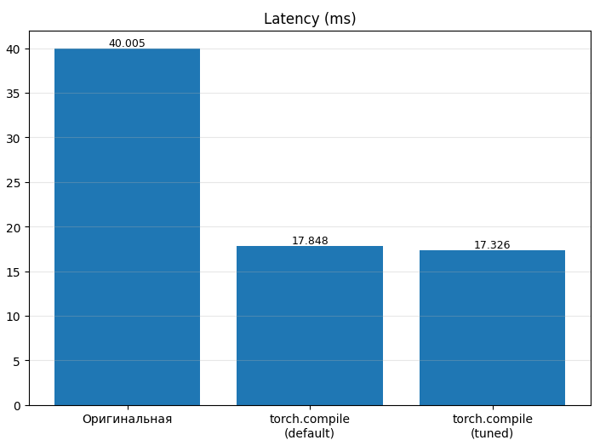
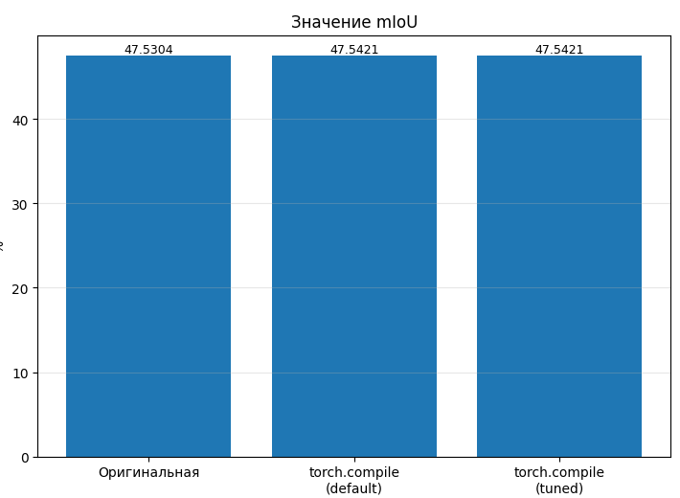
Latency
Main metric

Slide 22
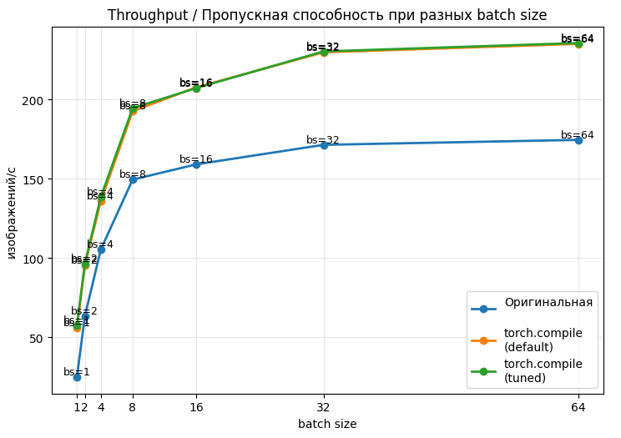
Throughput Throughput with lsq

Slide 23
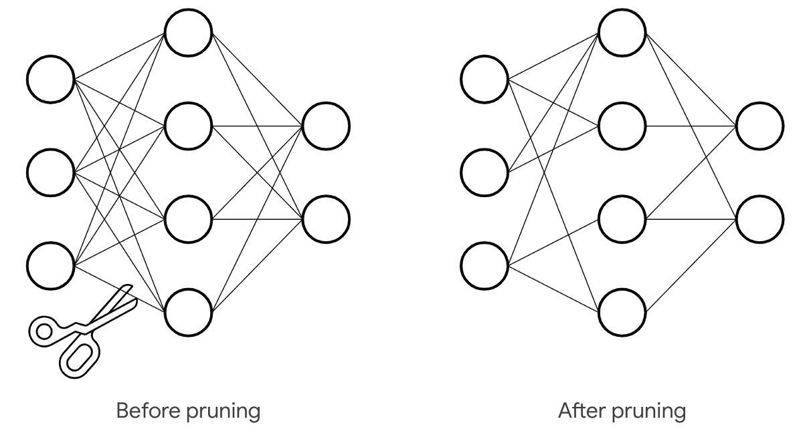
05
Pruning

Slide 24
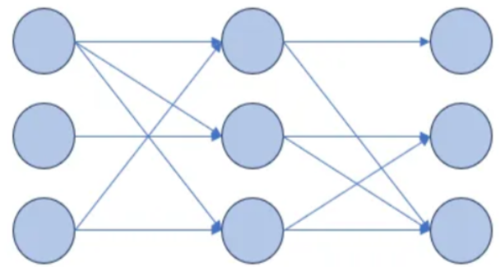
Unstructured Pruning
Зануление весов в тензорах
Слои не меняются
Используем torch.nn.utils.l1_unstructed
Pruning percent:
10/20/25/30/35/40/45/50/55/60%

Slide 25
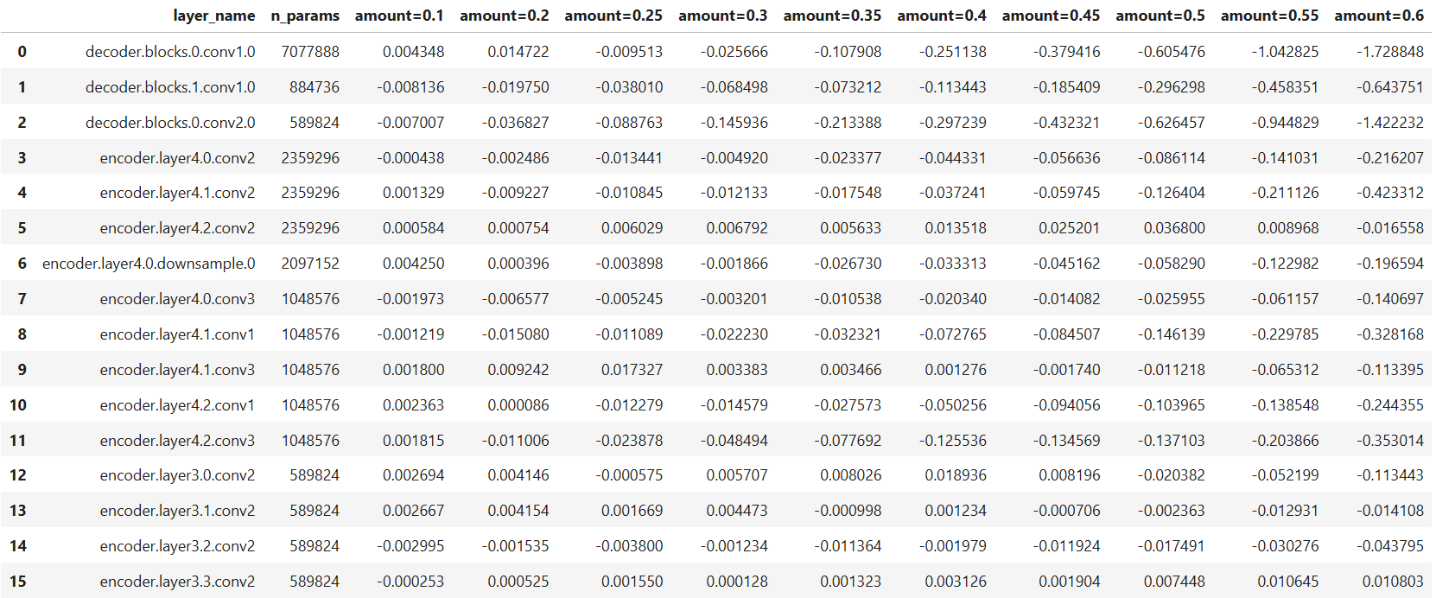
Layer damage

Slide 26
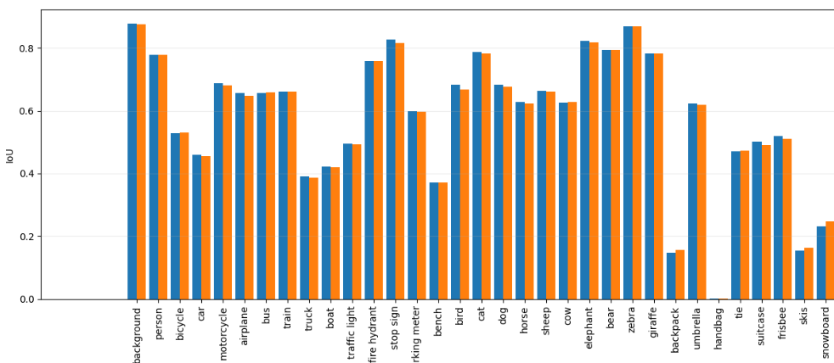
Main metric (mIoU)
mIoU baseline = 0.4819
mIoU unstructured pruning model = 0.4804

Slide 27
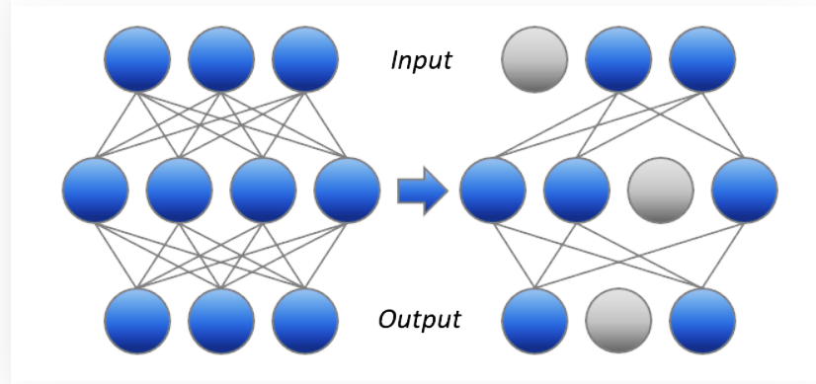
Structured Pruning
Использовали torch-pruning
Уменьшено 35.76% параметров:
51 524 833 -> 33 099 649

Slide 28
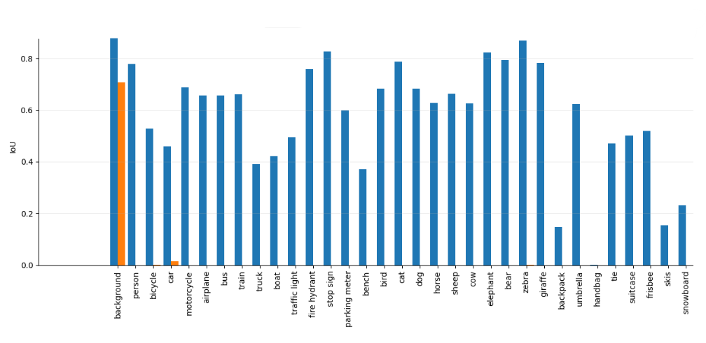
Main metric (mIoU)
mIoU baseline = 0.4819
mIoU structured pruning model = 0.01

Slide 29
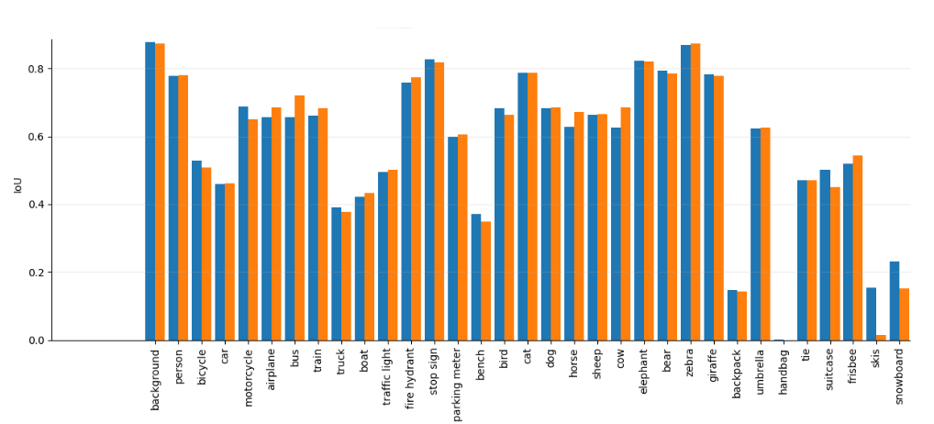
Main metric (mIoU) after new training
mIoU baseline = 0.4819
mIoU unstructured pruning model = 0.4608

Slide 30
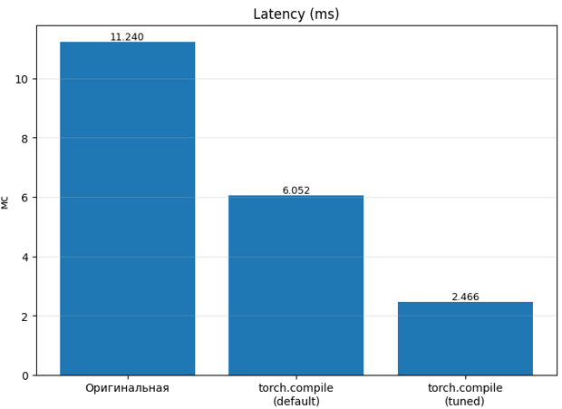
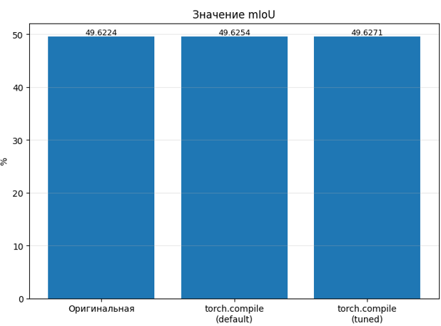
Latency
Main metric

Slide 31
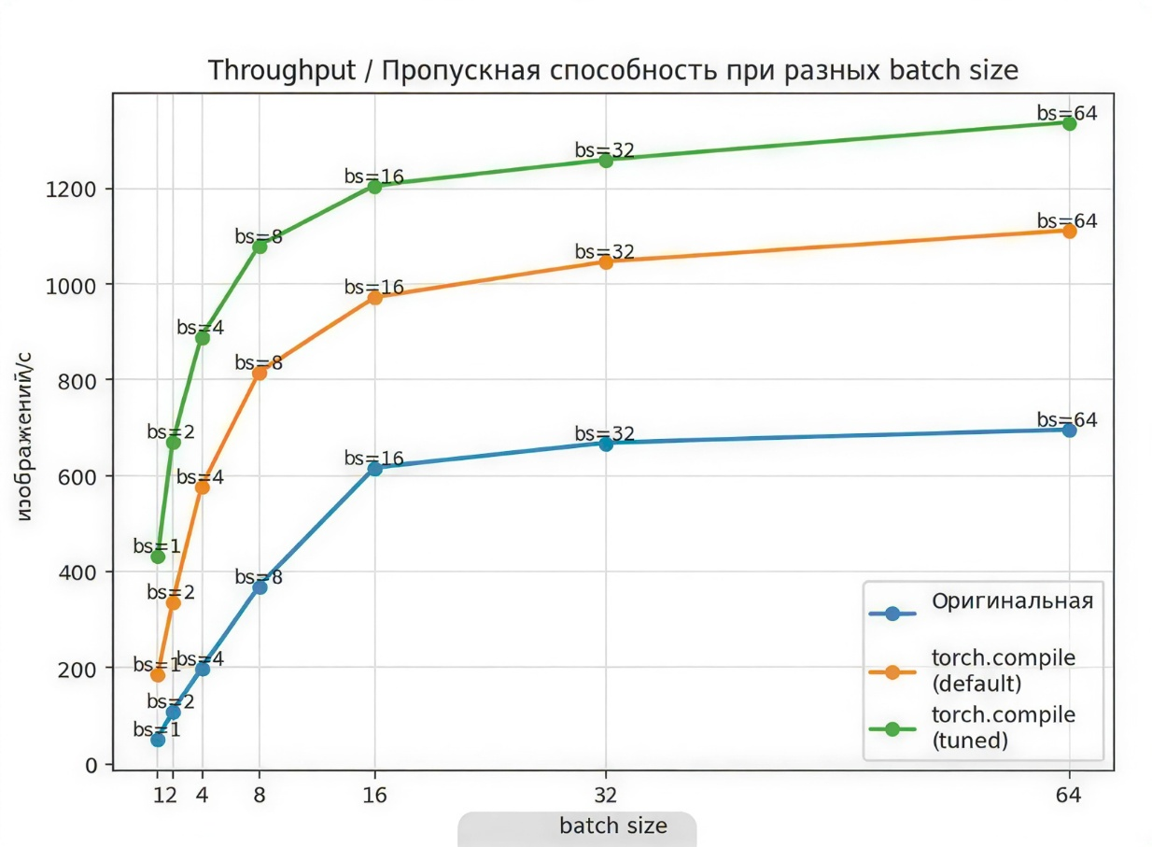
Throughput Throughput with pruning

Slide 32
2:4 semi structured pruning + finetuning
Не удалось достичь ускорения
Модель:
почти полностью состоит из Conv2d
не содержит тяжёлых Linear-слоёв
2:4 sparsity в PyTorch:
ускоряется через sparse matmul (GEMM)
эффективно работает для nn.Linear
не даёт ускорения для Conv2d (т.к. Conv2d + 2:4 mask -> вычисляется как обычный dense conv с нулями)

Slide 33
Unstructed pruning
При обнулении 20.20% весов сверточных слоёв модель сохраняет устойчивость и качество, что говорит о наличии параметрической избыточности.
Однако, такой тип спарсификации не меняет архитектуру и в стандартном runtime не даёт заметного ускорения инференса.
Structed pruning
Из 51 524 833 параметров было удалено 35.76% параметров. Осталось 33 099 649 параметров
Такой подход уже меняет архитектуру и может дать реальное ускорение

Slide 34
Thanks for you attention!

